Slide 1

 | UNIVERSIDADE FEDERAL DE SERGIPE – UFS CENTRO DE CIÊNCIAS AGRÁRIAS APLICADAS - CCAA DEPARTAMENTO DE ENGENHARIA AGRONÔMICA - DEA
Disciplina: Ciências do Solos III
Manejo e Conservação do Solo e da Água
O Solo
Prof. Dr. Francisco Sandro R. Holanda

Slide 2
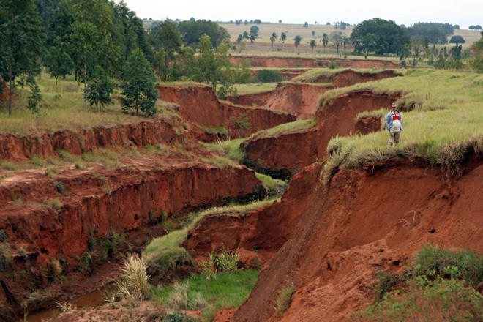
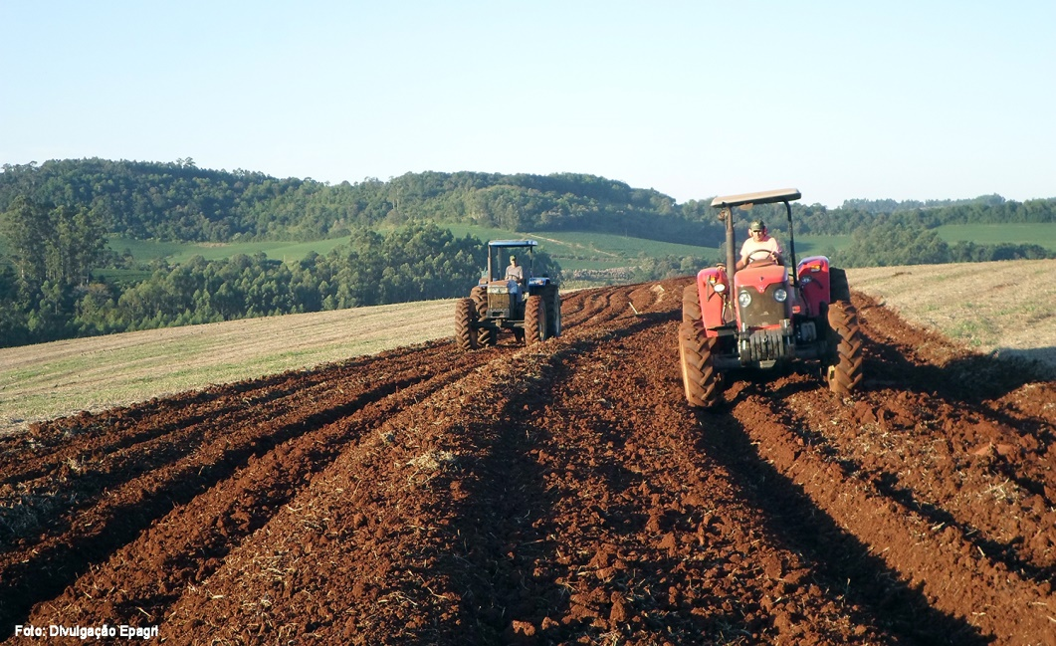
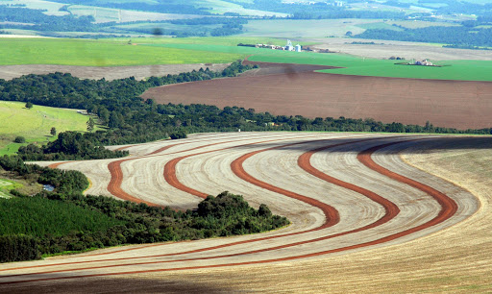
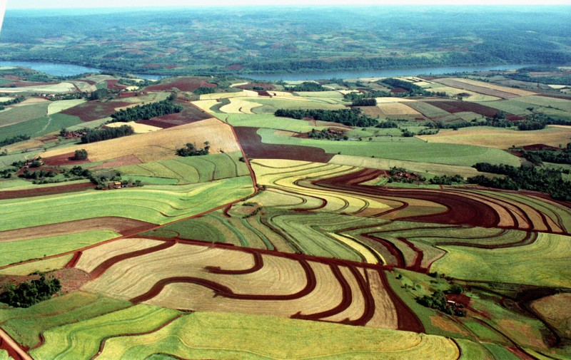
CONSERVAÇÃO DO SOLO

Slide 3
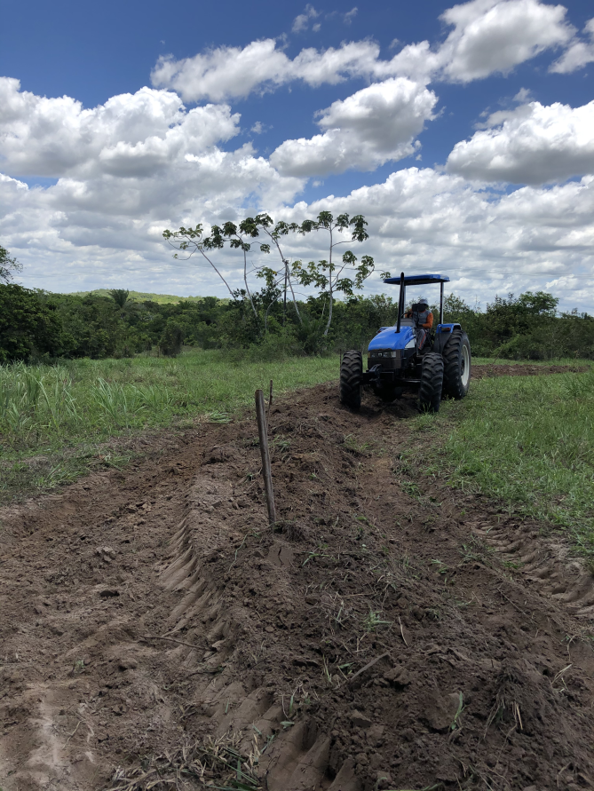
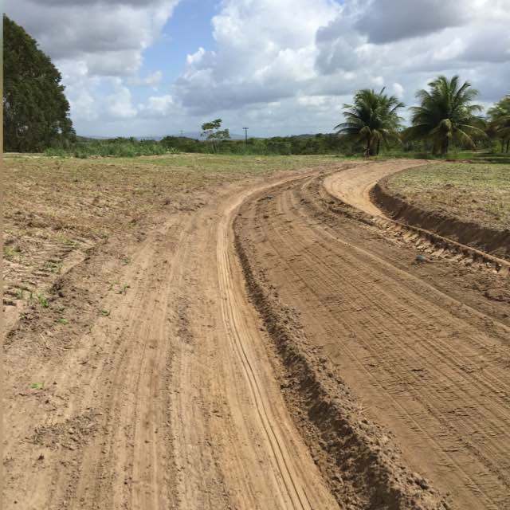
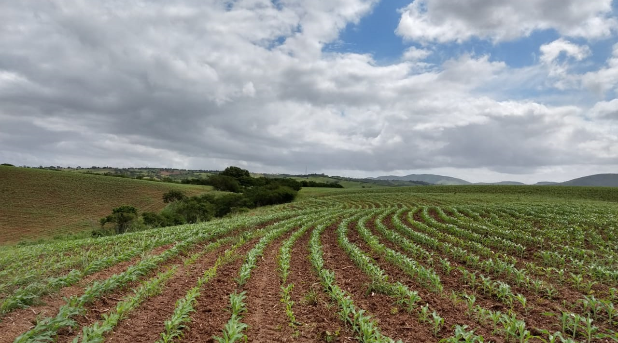

Slide 4
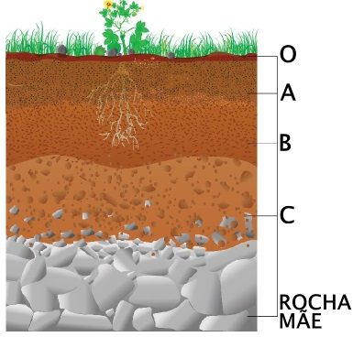
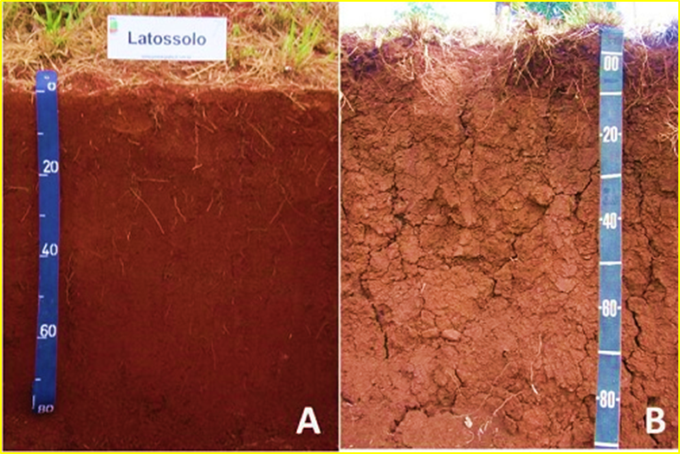
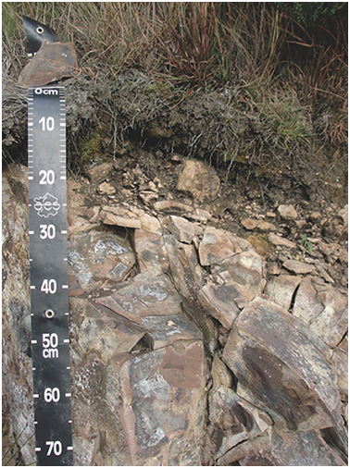
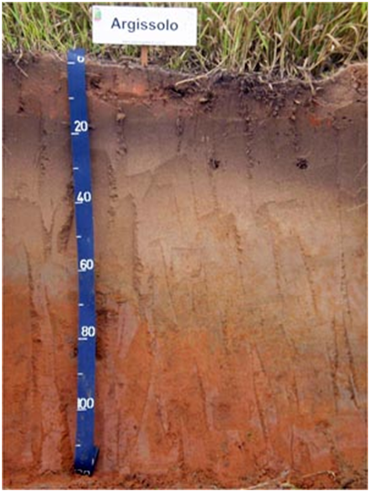
OS SOLOS SÃO IGUAIS OU DIFERENTES?

Slide 5
O SOLO

Slide 6
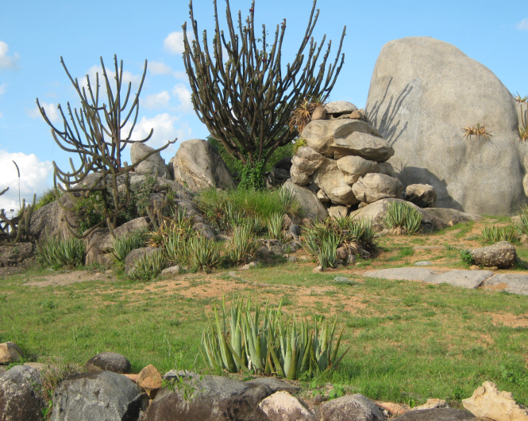
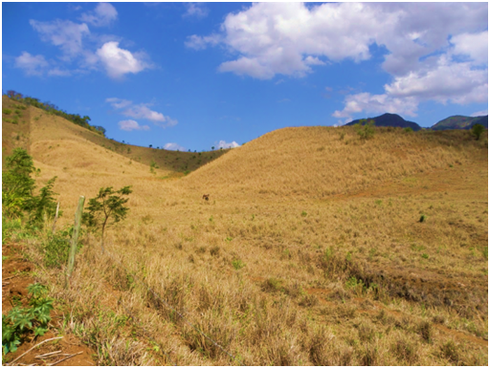


Slide 7
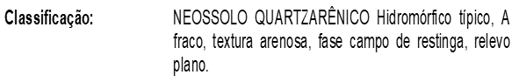
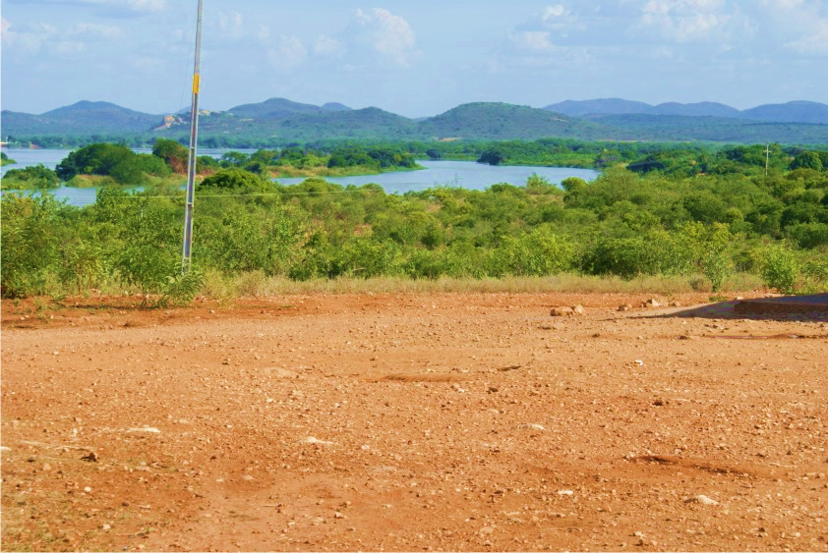
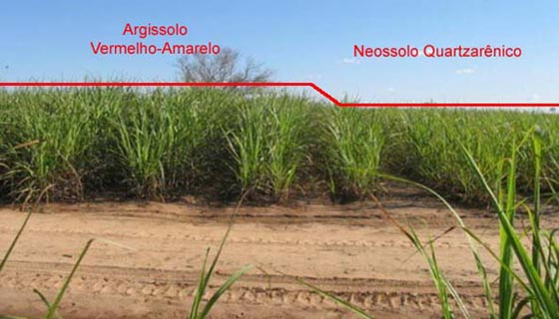
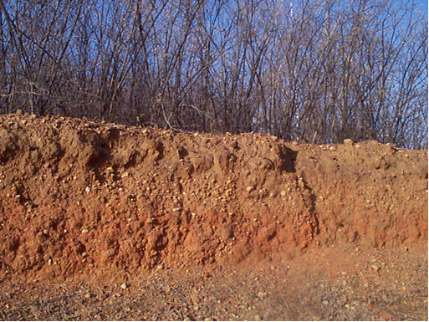
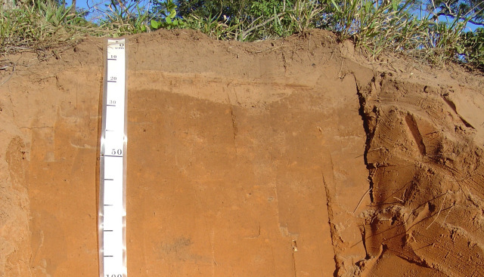

Slide 8
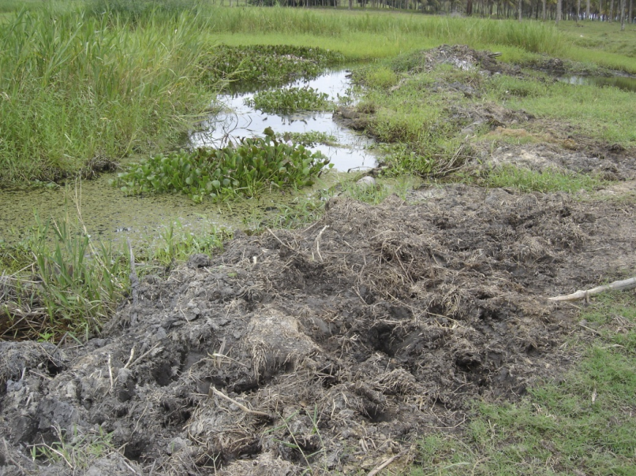
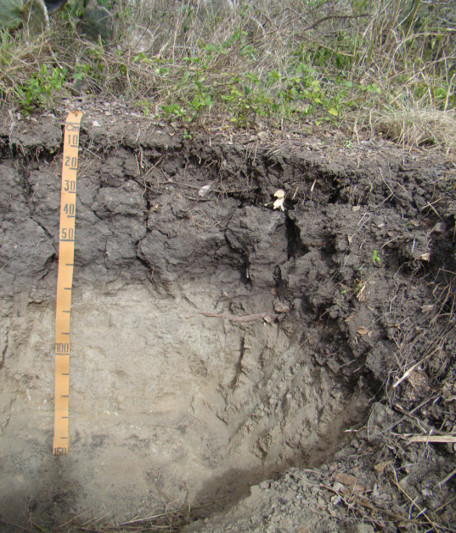
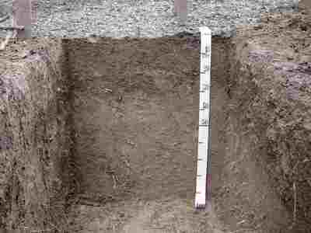
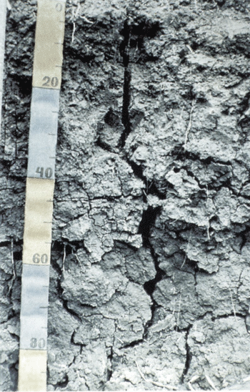

Slide 9
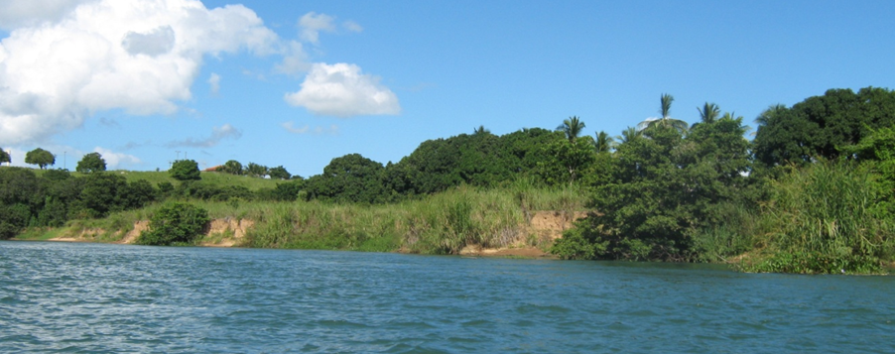
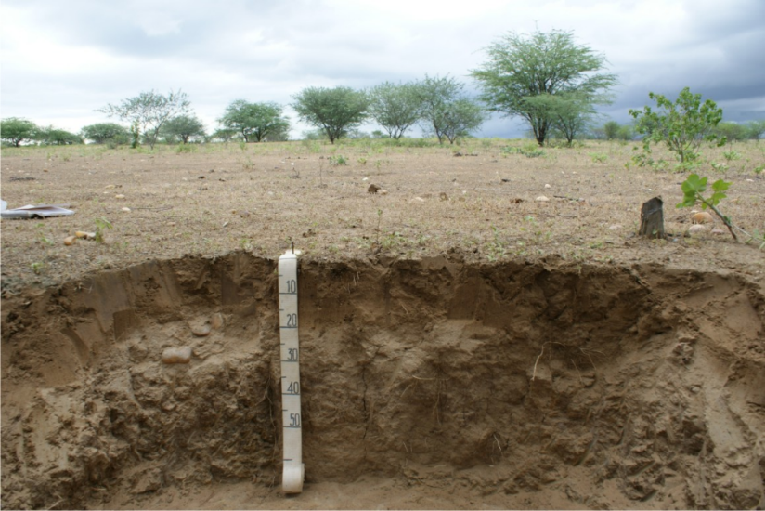
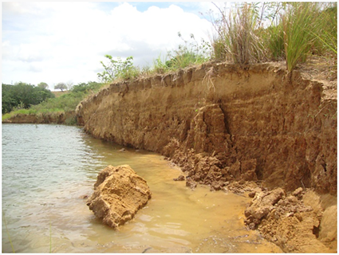
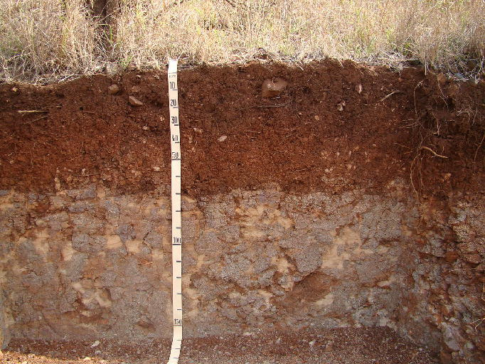

Slide 10
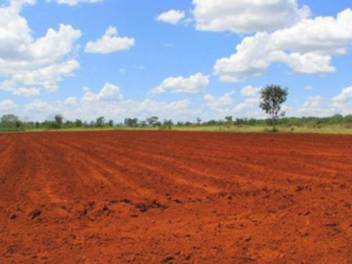
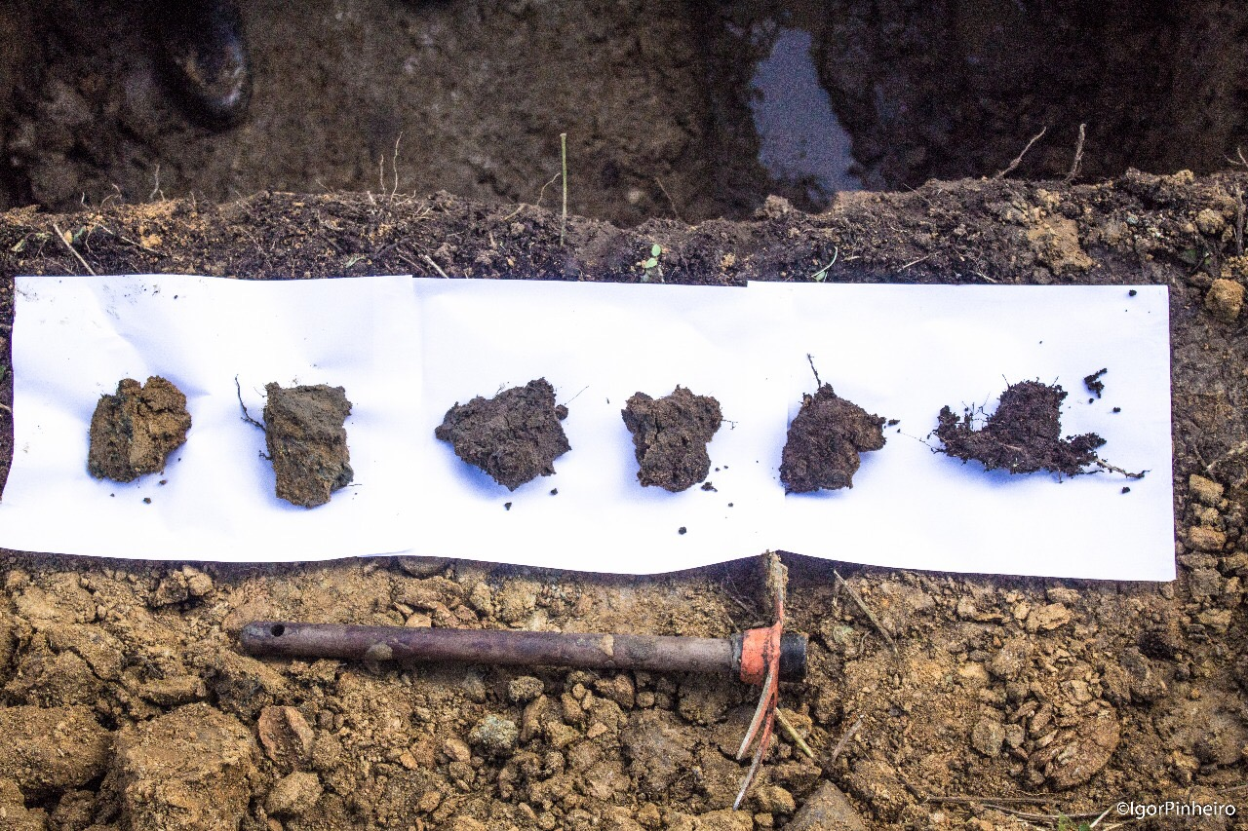
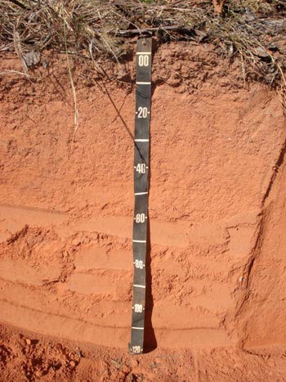
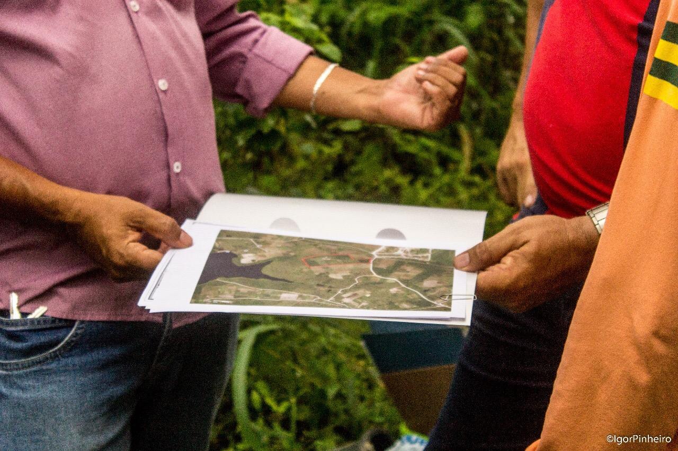

Slide 11
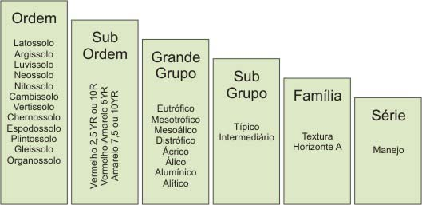
Hierarquia do Sistema Brasileiro
de Classificação de Solos
Planossolo

Slide 12
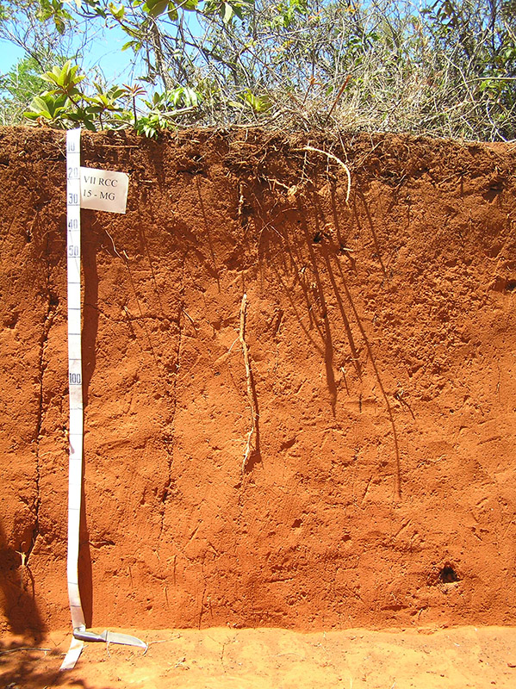
LATOSSOLOS
São altamente intemperizados e sem incremento de argila em profundidade. As cores variam de brunadas, avermelhadas ou amareladas, sendo as últimas de maior expressão. A textura varia de média a muito argilosa e, nos mais oxídicos, pode ocorrer estrutura granular, de tamanho muito pequena a pequena e de grau de desenvolvimento que varia de forte a muito forte.
Os minerais predominantes na fração argila são caulinita e óxidos de ferro e alumínio.

Slide 13
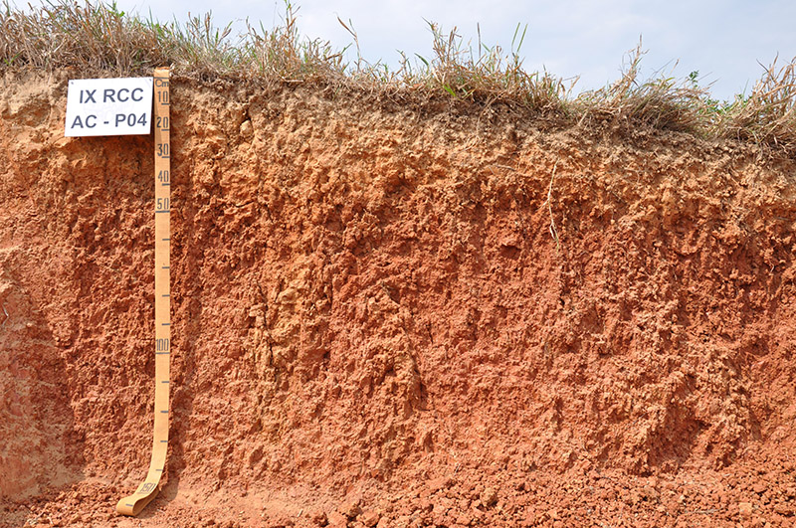
ARGISSOLOS
Maior teor de argila nos horizontes subsuperfíciais em relação aos superficiais, que caracteriza um gradiente textural ao longo do perfil. A cor pode variar de acinzentada a avermelhada, sendo os matizes amarelos e vermelhos os mais comuns.
Os minerais predominantes são argilas de atividade baixa (caulinita) e/ou óxidos.

Slide 14
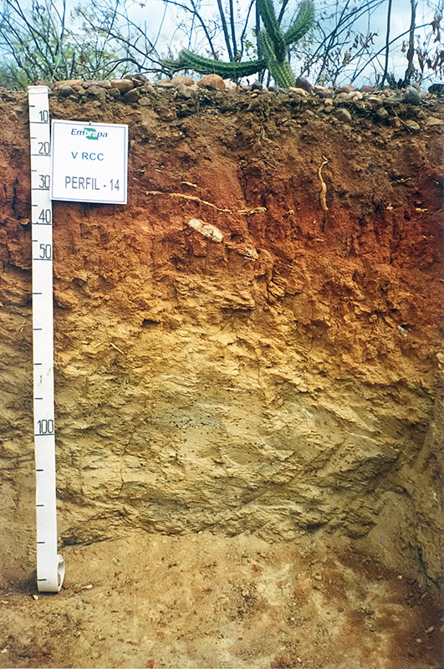
LUVISSOLOS
Possui estrutura bem desenvolvida e alta fertilidade química natural. Identificados pelo aumento significativo dos teores de argila nos horizontes subsuperficias, apresentam, em muitos casos, mudança textural abrupta. De maneira geral são rasos, de coloração avermelhada ou amarelada, com estrutura bem desenvolvida do tipo blocos ou prismas em subsuperfície.
A elevada capacidade de troca é decorrente da presença de argilominerais 2:1, com alta saturação por bases devido aos elevados teores de cálcio e magnésio

Slide 15
NEOSSOLOS
São solos pouco evoluídos pedogeneticamente e com ausência de horizontes diagnósticos subsuperficiais, seja pela reduzida atuação dos processos de pedogenéticos ou ação dos fatores de formação. São jovens, constituídos por material mineral ou por material orgânico com menos de 20 cm de espessura. Apresentam predomínio de características herdadas do material originário, o qual confere grande variabilidade entre as subordens.
Os Neossolos se subdividem em níveis de classificação mais baixos em:
Neossolos Litólicos (horizonte superficial diretamente sobre rocha sã ou semidecomposta, ou horizonte C ou Cr);
Regolíticos (solos com material superficial assente sobre rocha ou horizonte C ou Cr a mais de 50 cm de profundidade, com ocorrência de minerais primários);
Flúvicos (derivados de sedimentos aluviais) e
Quartzarênicos (solos arenosos, de textura areia ou areia franca).

Slide 16
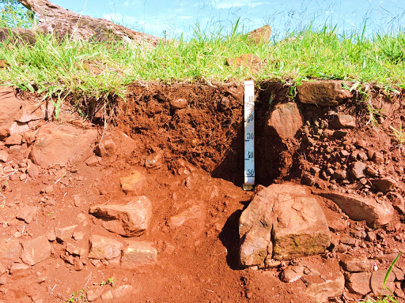
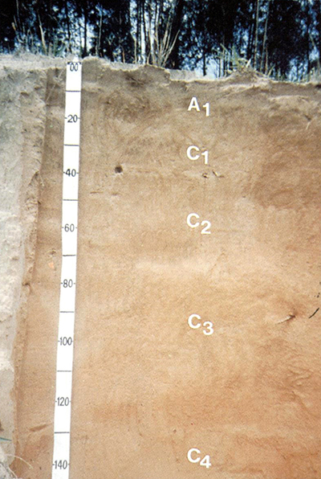
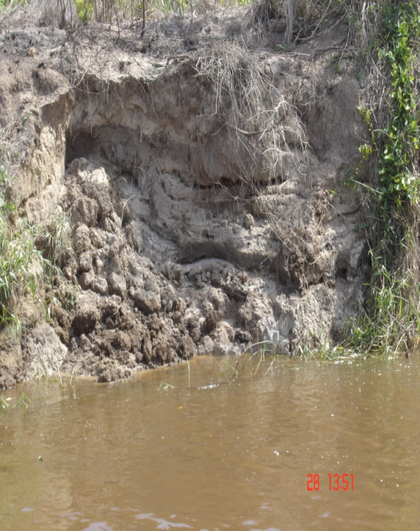
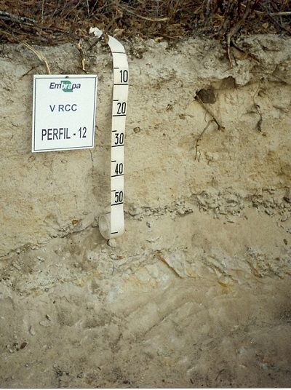
NEOSSOLOS
LITÓLICO
QUARTZARÊNICO
FLUVICO
REGOLITICO

Slide 17
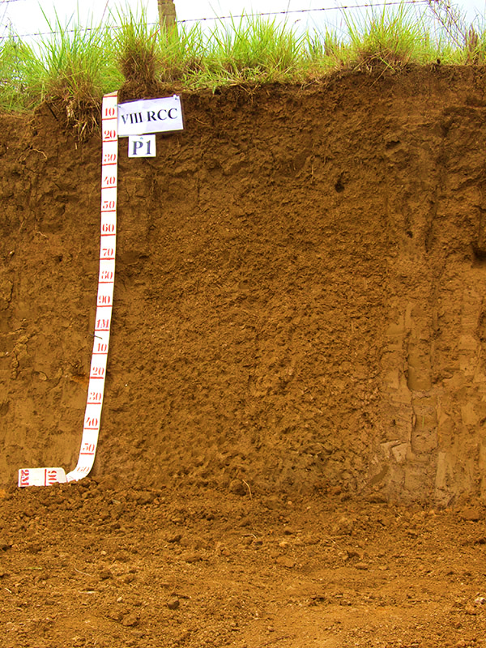
NITOSSOLOS
Apresentam textura argilosa ou muito argilosa, com pouco incremento de argila em profundidade e com estrutura em blocos ou prismas. De maneira geral profundos, com coloração variando de vermelho a bruno, sendo observada pouca diferenciação de cores entre os horizontes (ausência de policromia).
São normalmente profundos, bem drenados, estruturados, moderadamente ácidos e de fertilidade natural muito variável.

Slide 18
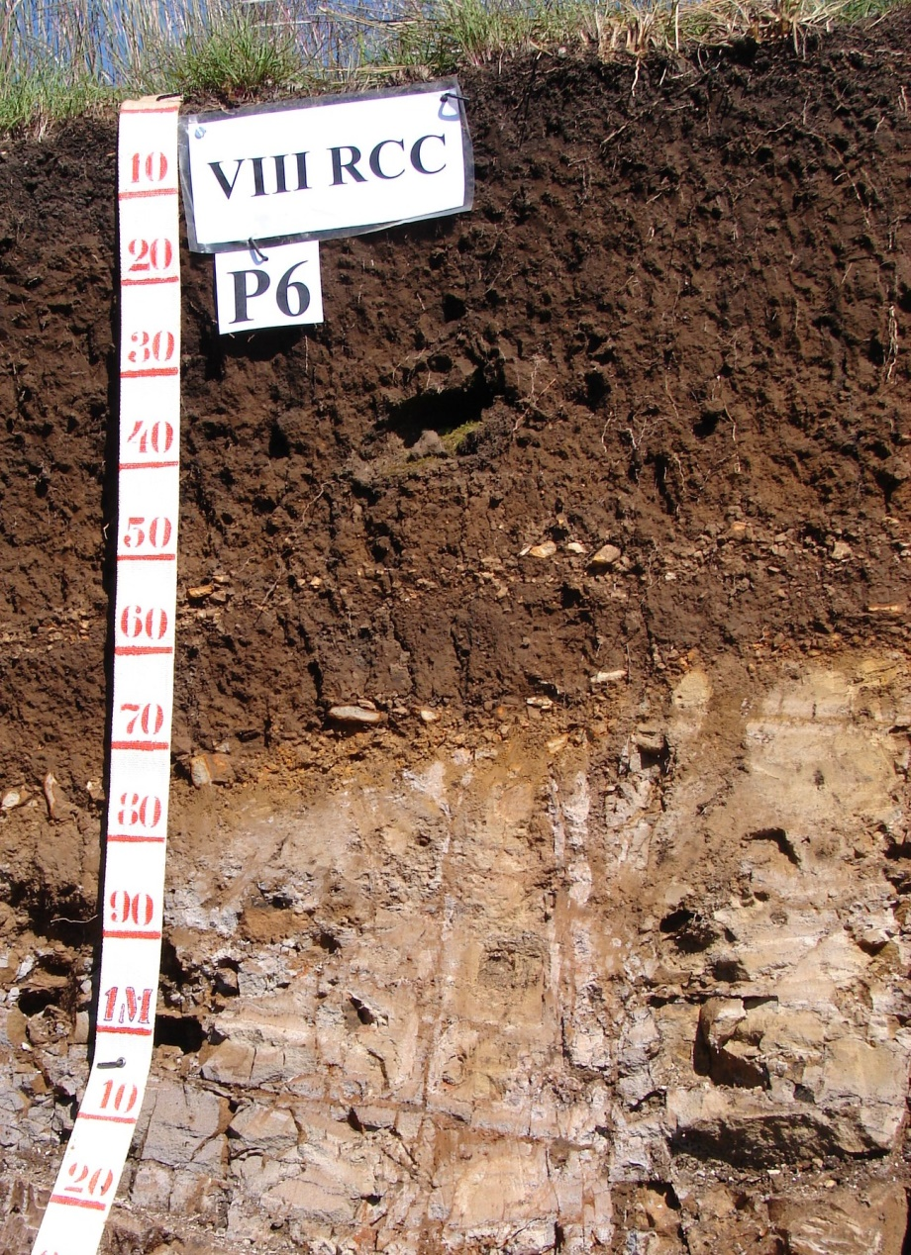
CAMBISSOLOS
Compreendem solos com desenvolvimento incipiente, caracterizados pela pouca diferenciação dos horizontes nas características morfológicas, principalmente pela cor e estrutura.
A grande variabilidade da natureza e transformação do material de origem proporciona ampla variação em sua composição química e granulométrica.

Slide 19
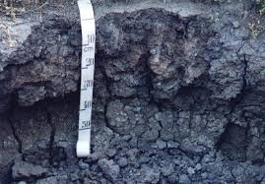
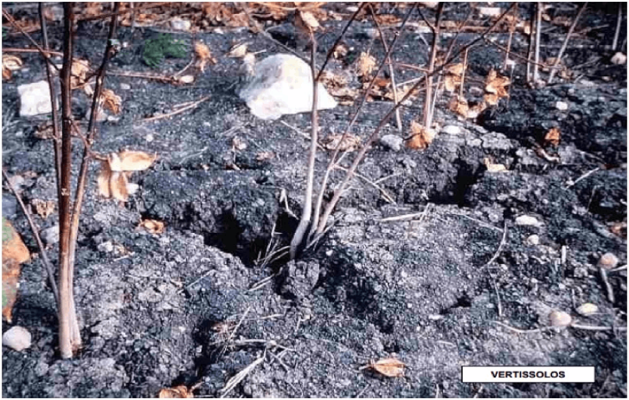
VERTISSOLOS
Identificados pelo baixo grau de desenvolvimento pedogenético e altos teores de argila. Podem apresentar argilominerais 2:1, a qual confere alta capacidade troca catiônica e, expansão e contração, com expressiva movimentação da massa do solo.
Comumente observam-se fendas largas e profundas e, estrutura cuneiforme, formadas no período seco, assim como, pode ser verificado superfícies de fricção e micro relevo em superfície denominado de gilgai.
São de coloração acinzentada ou preta, sem diferença significativa no teor de argila entre a parte superficial e a subsuperficial do solo. São de elevada fertilidade química

Slide 20
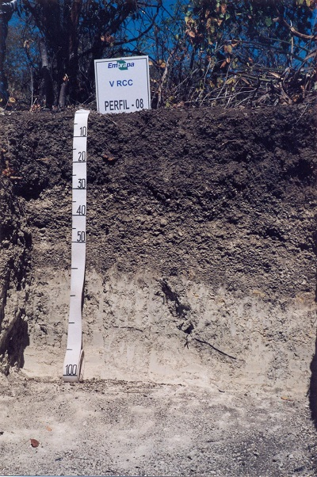
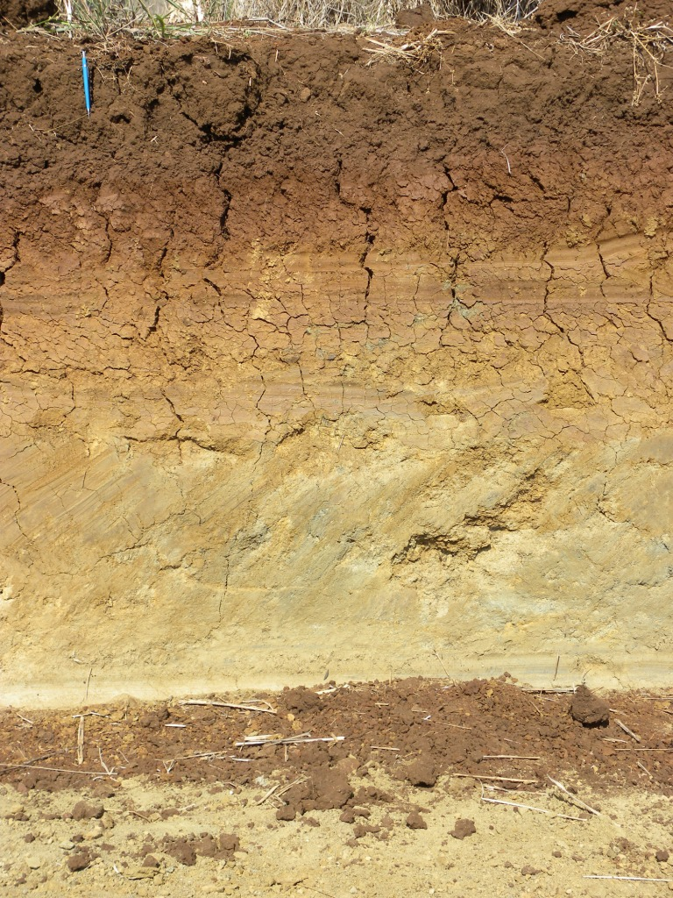
CHERNOSSOLOS
Caracterizados pela presença de horizonte superficial relativamente espesso, escuro, com boa agregação e presença de argilominerais 2:1.
Muito férteis, apresentam de médios a altos teores de carbono e altos teores de cálcio e magnésio, conferindo alta saturação por bases. Podem apresentar alto teor de carbonato de cálcio secundário na forma nódulos.

Slide 21
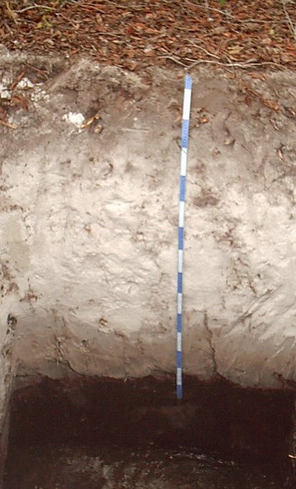
ESPODOSSOLOS
Apresentam horizonte subsuperficial com acúmulo de matéria orgânica e alumínio, podendo ou não apresentar acúmulo de ferro. De maneira geral a composição granulométrica tem o predomínio da fração areia. São solos muito pobres e ácidos.
O horizonte subsuperficial (B espódico) pode apresentar cor escura, acinzentada e muitas vezes amarelada e avermelhada, sendo de maneira geral sobreposto por um horizonte eluvial e de cor clara (horizonte E).

Slide 22
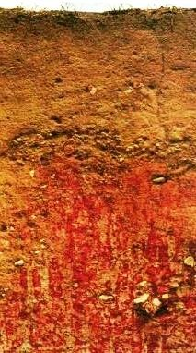
PLINTOSSOLOS
Caracterizados por apresentar drenagem imperfeita e ciclos de redução e oxidação do ferro, levando a segregação do ferro e a formação da plintita (feição destacável da matriz do solo). A plintita um material brando, que quando submetido a ciclos de umedecimento e secagem pode se consolidar irreversivelmente formando a petroplintita (concreção).
As cores predominantemente cinzentas, vermelhas e amareladas no padrão variegado ou mosqueado e muitas vezes com moderado aumento de argila em subsuperfície.

Slide 23
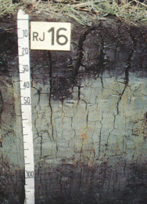

GLEISSOLOS
Material predominantemente argiloso e muito argiloso que passou por processos de oxidação e redução em ambiente saturado por água, mal ou muito mal drenados (hidromórficos). Geralmente estão associados à proximidades de cursos d’água.
As cores predominantes em subsuperfície são acinzentadas ou variegadas, devido aos processos de oxidação e redução do ferro, podendo apresentar mosqueados ou plintita.

Slide 24
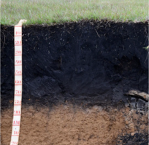
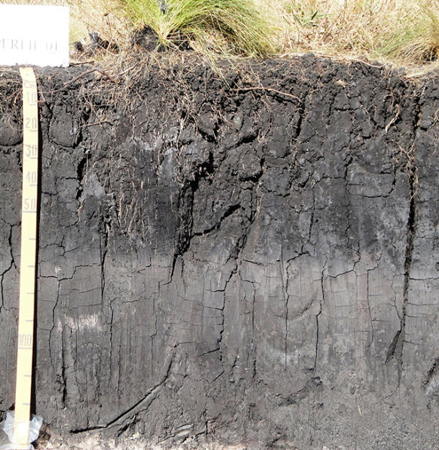
ORGANOSSOLOS
Formados por elevados teores de matéria orgânica, oriunda da deposição e acúmulo de resíduos vegetais, com ou sem mistura de materiais minerais. O acúmulo de material orgânico pode ocorrer em condições de drenagem livre, em altitude elevada e com baixas temperaturas, ou com forte restrição de drenagem, como nas baixadas ou depressões.
Possui elevados teores de carbono e coloração preta, cinzenta muito escura ou brunada, resultantes de acumulação de restos vegetais.

Slide 25
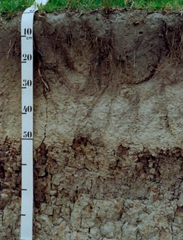
PLANOSSOLOS
Apresentam textura predominantemente arenosa em superfície, com grande aumento de argila em subsuperfície e mudança textural abrupta ou transição abrupta com gradiente textural. São adensados em subsuperfície e extremamemto duros quando secos e frequentemente com estrutura prismática ou colunar em subsperfície.
A baixa permeabilidade em subsuperfície condiciona ciclos de redução e oxidação do ferro, propiciando as cores acinzentadas ou variegadas e mosqueados. De maneira geral observa-se um horizonte eluvial e de cor clara sobrepondo o horizonte subsuperficial.

Slide 26


O SOLO

